Slide 1






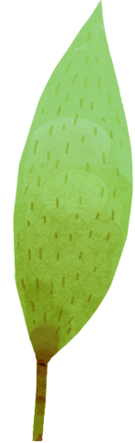





UBND TP QUY NHƠN
TRƯỜNG TIỂU HỌC NGÔ QUYỀN
CHÀO MỪNG QUÝ THẦY CÔ VỀ DỰ GiỜ LỚP 2C
Môn: Toán
Giáo viên: Trần Mỹ Phượng

Slide 2
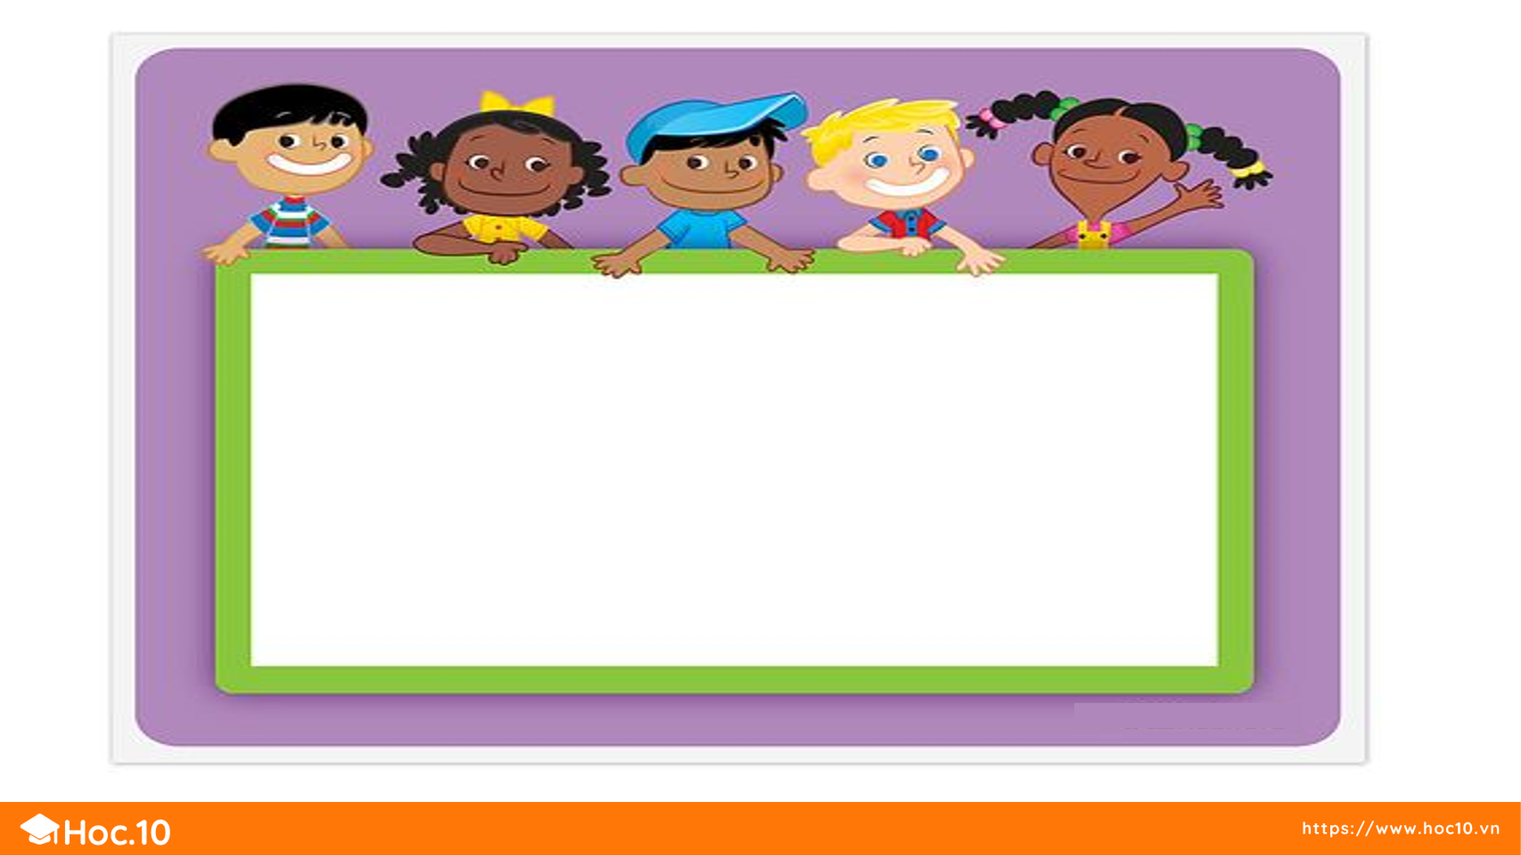
KHỞI ĐỘNG
TRÒ CHƠI: VÒNG QUAY MAY MẮN

Slide 3




Gọi tên các hình sau
Tuấn Anh
Mỹ Anh
Quốc Bảo
Thiên Bảo
Hoàng Yến
Gia Bảo
Đăng Bình
Đức Trí
Bảo Châu
Thanh Thùy
Công Danh
Hưng Thịnh
Bích Diệp
Hoàng Thịnh
Võ Hân
Duy Thiện
Trần Hân
Phú Qúy
Anh Hoàng
Bảo Quyên
Gia Huy
Nhật Quang
Phúc Hưng
Hình tứ giác
Nhã Phương
Gia Khang
Hình tứ giác
Hình tam giác
Hình tròn
Thảo Nhi
Duy Khánh
Anh Nhật
Duy Khiêm
Hiếu Nghĩa
Đăng Khoa
Thảo Ngân
Tùng Lâm
Kim Ngân
Ngọc Ngân
Gia Linh
Yên Linh

Slide 4



Thứ sáu ngày 20 tháng 11 năm 2024
Toán:
Điểm – Đoạn thẳng

Slide 5
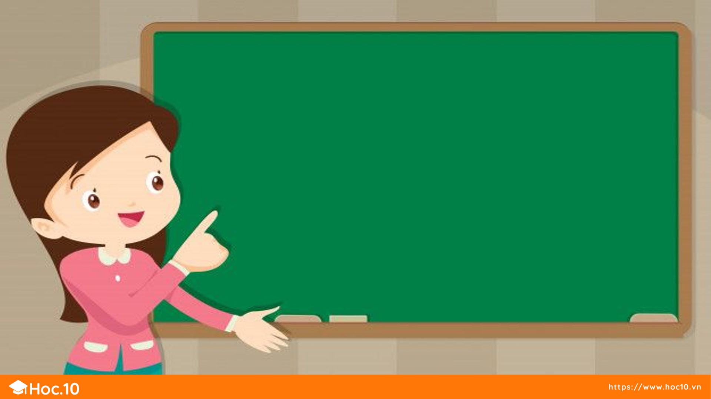

KHÁM PHÁ
KIẾN THỨC MỚI

Slide 6


A
B
.
.
Điểm A
Điểm B
Vẽ điểm C
vào bảng con
A
B
.
.
Đoạn thẳng AB
Đoạn thẳng AB đi qua 2 điểm A và B.

Slide 7
LUYỆN TẬP THỰC HÀNH

Slide 8
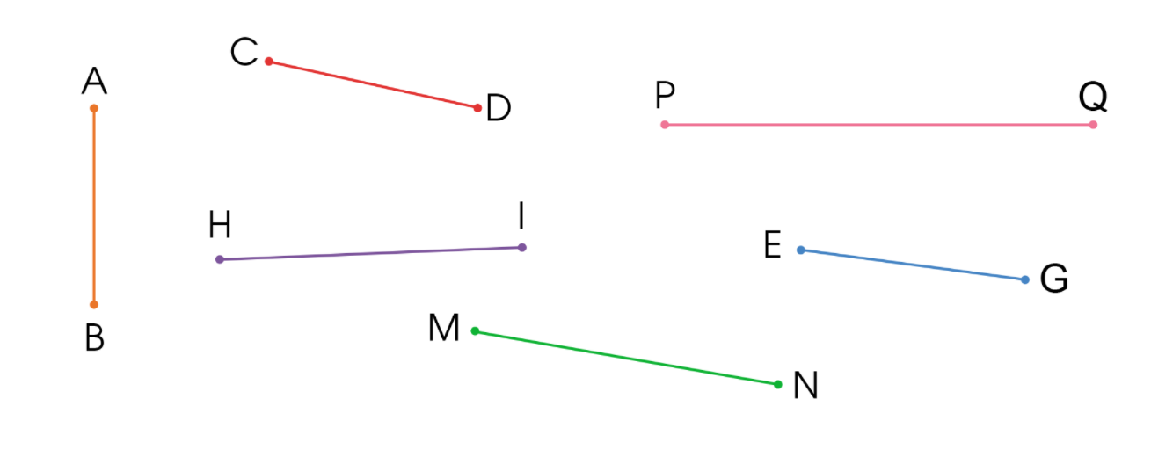


Đọc tên các điểm và các đoạn thẳng trong hình sau:
1

Slide 9




Đếm số đoạn thẳng trong mỗi hình sau (theo mẫu):
2
4
6
5

Slide 10

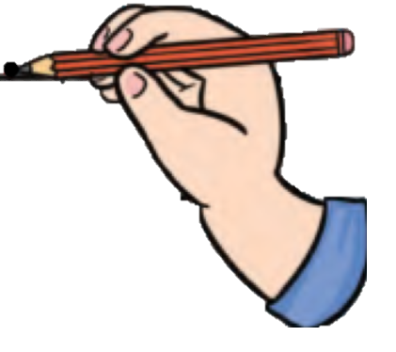
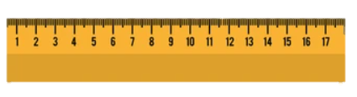
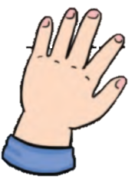


Vẽ đoạn thẳng trên giấy ô li (theo mẫu):
3
Mẫu: Vẽ đoạn thẳng AB
A
B
.
.
Đánh dấu hai điểm A, B
Dùng thước thẳng nối hai điểm A và B

Slide 11
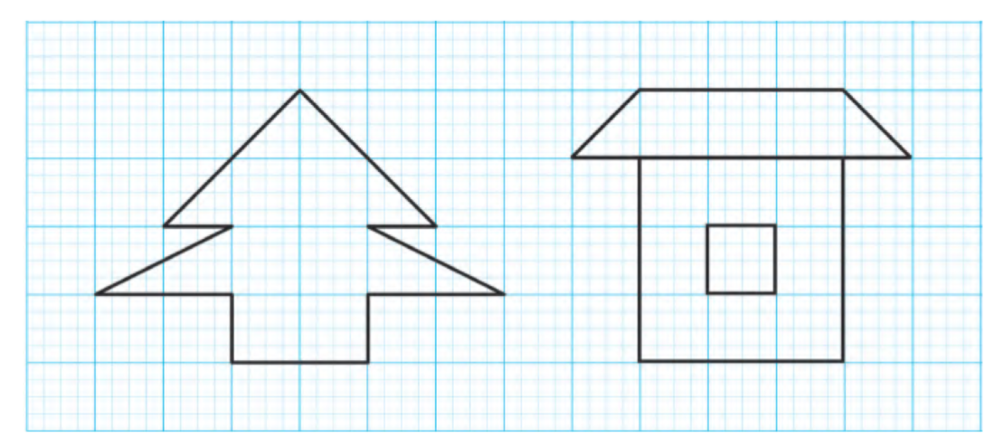
Vẽ đoạn thẳng trên giấy ô li (theo mẫu):
3
Vẽ đoạn thẳng MN
Vẽ đoạn thẳng PQ
Vẽ hình vào vở ô li (theo mẫu)

Slide 12
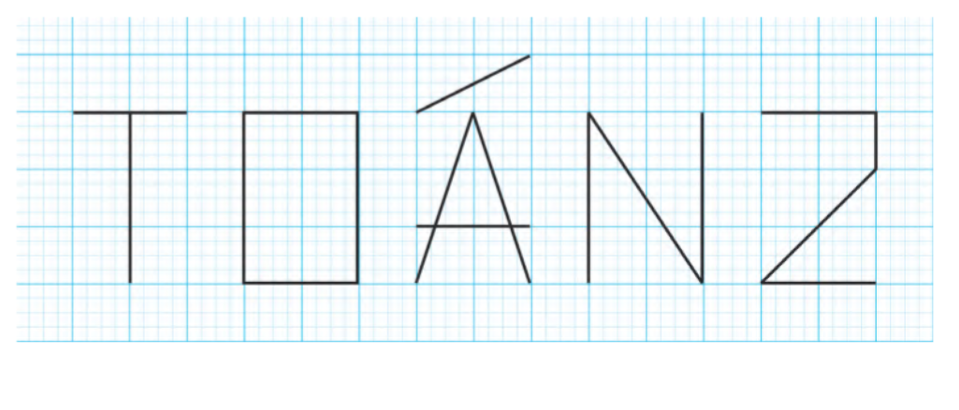
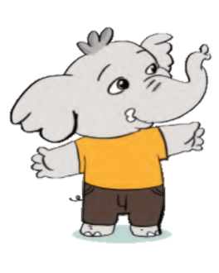
Bạn Voi thích dùng các đoạn thẳng để tạo hình các chữ cái và số. Em hãy dùng các đoạn thẳng để tạo hình tên của mình.
4

Slide 13


Bài học hôm nay em biết thêm được điều gì?
Để có thể làm tốt các bài tập trên em nhắn bạn điều gì?

Slide 14

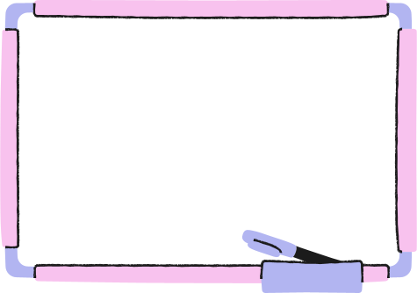
DẶN DÒ

Slide 15

XIN CHÂN THÀNH CẢM ƠN QUÝ THẦY CÔ!
Notes:
Bài giảng thiết kế bởi: Hương Thảo - tranthao121004@gmail.com

